Slide 1
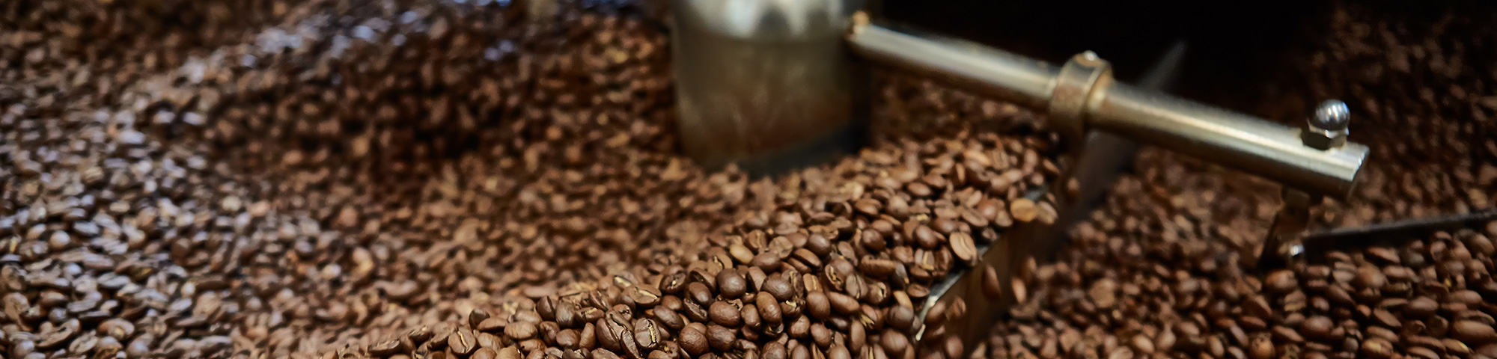
Presentation
Swing을 활용한 카페(더벤티) 키오스크 프로그램 개발 | 세미 프로젝트
2023.05.30 김리연

Slide 2
목차
01
개발환경
04
기능소개
02
사이트 맵
05
느낀점
03
DB Table 구조

Slide 3




개발환경
운영체제
DB
개발 언어
IDE
Windows 10
Oracle 11g
JAVA Version 11
Eclipse
Version : 2021-03(4.19.0)
인코딩 : UTF-8

Slide 4


사이트 맵
Cafe : KIOSK PROJECT
SITE MAP
로그인
관리자 페이지
주문목록
관리자
주문등록
회원가입
사용자
키오스크 메인
주문화면

Slide 5
DB : 테이블 구조
cafe_member
L N | P N | Type | DEFAULT
아이디 | id | VARCHAR2 | PK
비밀번호 | pw | VARCHAR2
이름 | Name | VARCHAR2
cafe_order
L N | P N | Type
주문번호 | tnum | Number
주문메뉴 | totalmenu | CLOB
총금액 | totalprice | VARCHAR2
주문 날짜 | tdate | DATE
SEQUENCE : cafeorder_seq

Slide 6
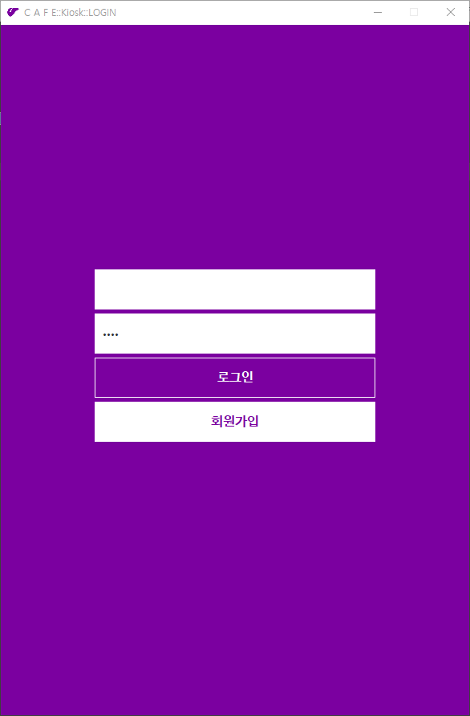
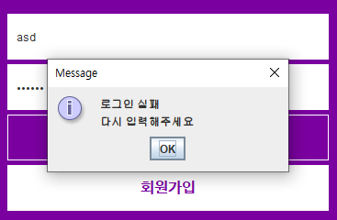
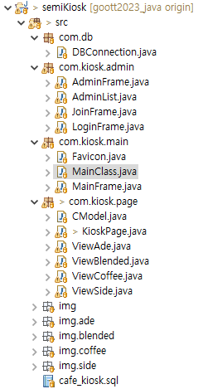
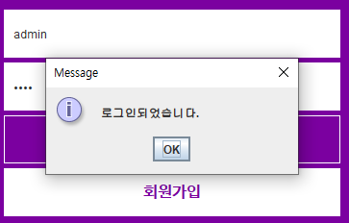
Main의 MainClass Run As 시
Admin의 LoginFrame 실행
회원가입 버튼 클릭 시
회원가입 페이지로 이동

Slide 7
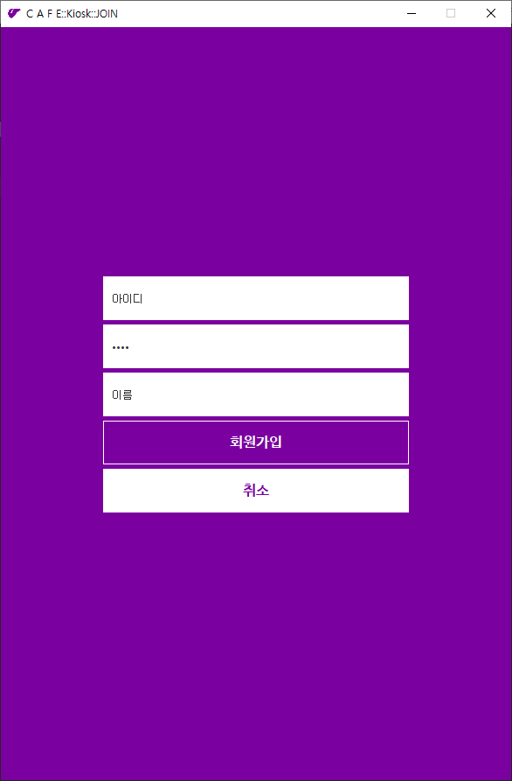
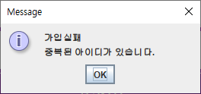
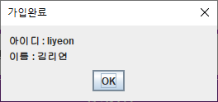
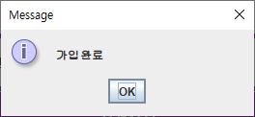
회원가입
JoinFrame
- 취소 버튼 클릭시 로그인 페이지로 이동
회원가입 버튼 클릭 시
회원가입 성공이면 성공 팝업 뜨고 실패면 실패 팝업 뜸
중복된 아이디가 있을 시
가입 성공시

Slide 8
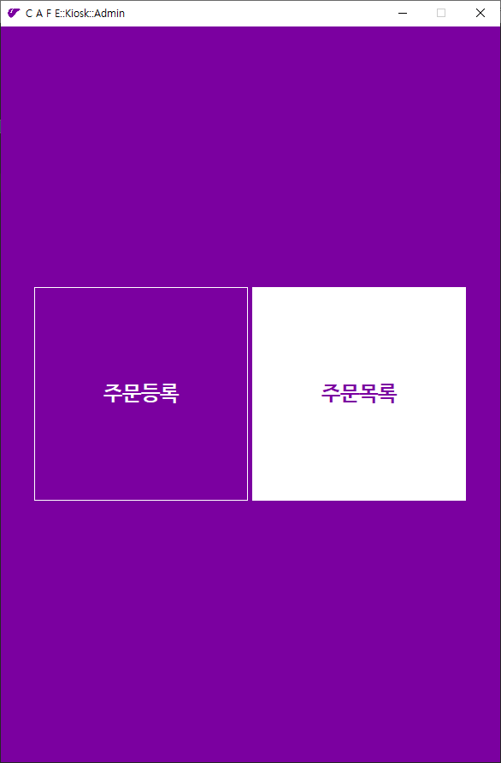
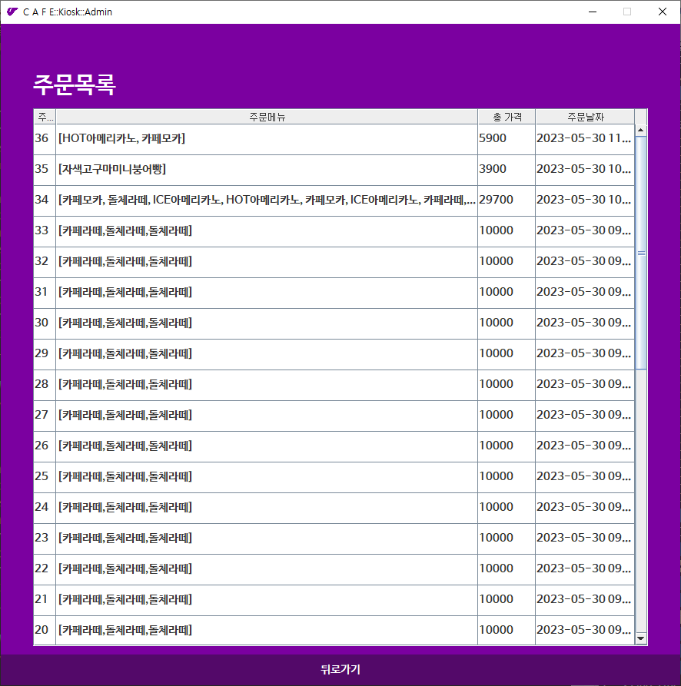
기능소개
AdminFrame
로그인 성공시
AdminFrame으로 이동
주문등록 버튼 클릭 시
키오스크 메인 페이지로 이동
주문목록 버튼 클릭시
주문목록 페이지로 이동
- 주문목록 하단의 뒤로가기 버튼 클릭시 AdminFrame으로 이동

Slide 9
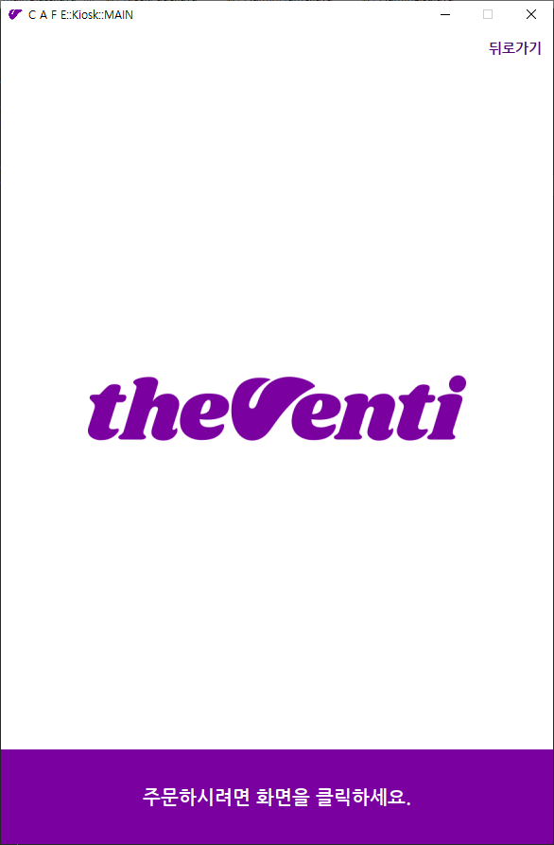
MainFrame
뒤로가기 버튼 클릭시 AdminFrame으로 이동
버튼 클릭시 키오스크 페이지로 이동

Slide 10
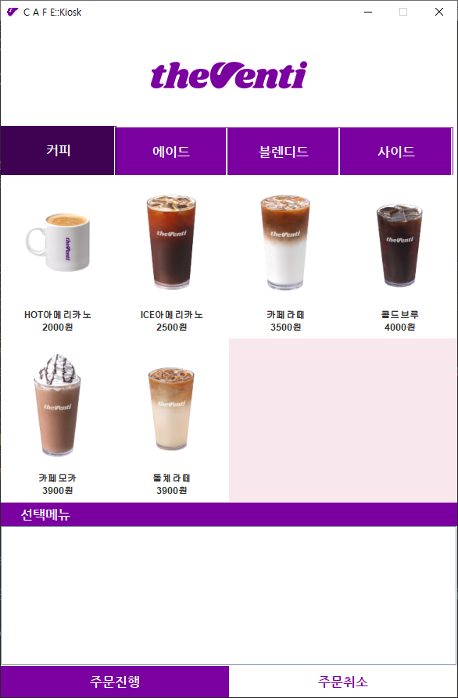
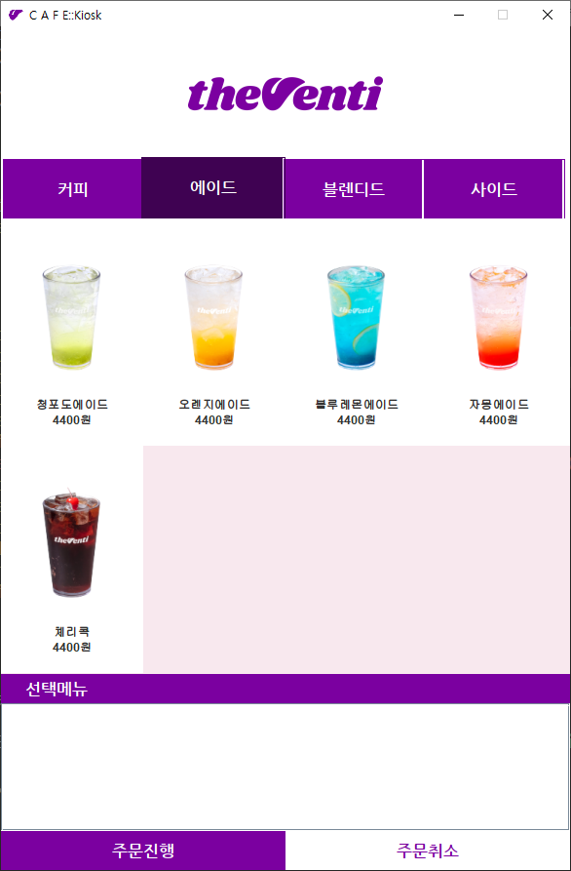
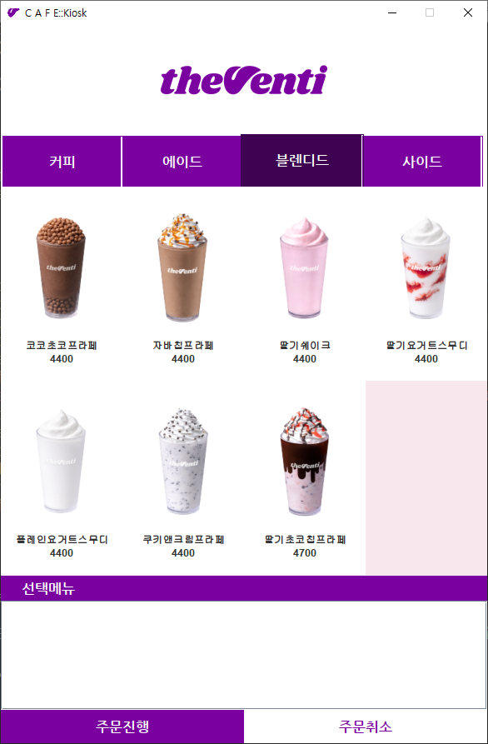
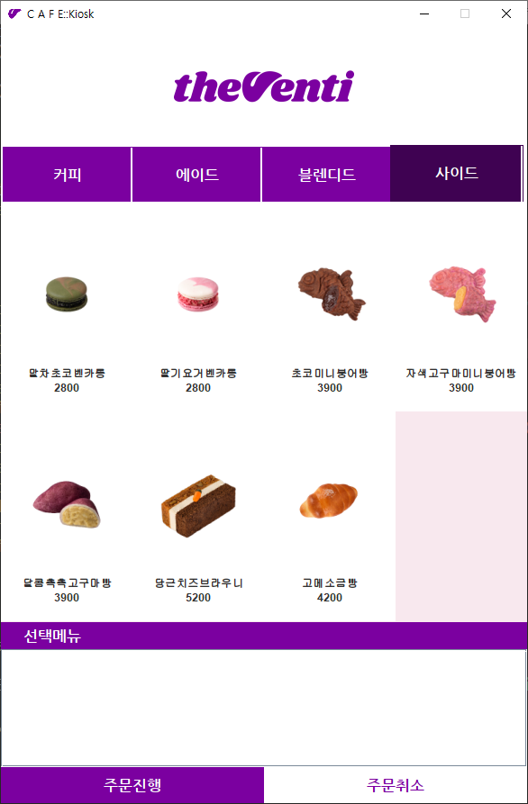
기능소개
키오스크 페이지
JTabbedPane을 이용하여 카테고리 선택 가능
주문취소 버튼 클릭시 MainFrame 페이지로 이동

Slide 11
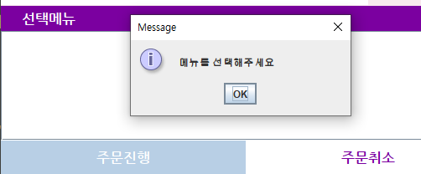
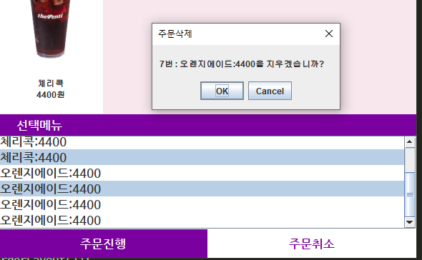

기능소개
메뉴를 선택하지 않고 주문진행 버튼을 누를 시 뜨는 메세지창
키오스크 페이지
메뉴를 선택하면 선택메뉴 하단에 Jlist로 누적된다.
누적된 메뉴를 삭제하고 싶을 때에 해당 글을 선택 하면 해당 메뉴의 순서가 뜨면서 삭제하겠냐는 메세지창이 뜸
삭제가 완료되면 콘솔창에 삭제된 인덱스 번호 출력

Slide 12
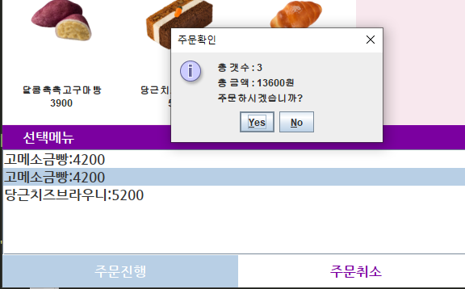
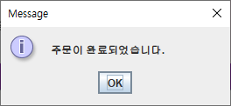
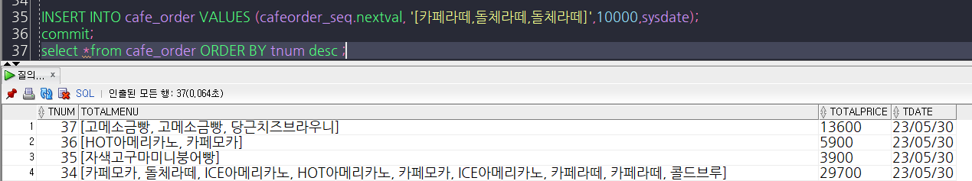
기능소개
키오스크 페이지
메뉴 선택 후 주문진행 버튼 클릭 시 총 개수와 총 금액 출력
Yes 버튼 누르면 주문완료
No버튼 누르면 실행 취소

Slide 13
느낀점
키오스크 프로젝트를 개발하면서 Java Swing과 객체지향 프로그래밍을 결합한 경험은 매우 의미 있는 시간이었고 객체지향의 중요성을 깨달았습니다. Swing을 이용하여 사용자 친화적인 인터페이스를 구현함으로써, 사용자들에게 좋은 사용 경험을 제공할 수 있도록 노력했습니다. 이러한 경험을 통해 객체지향 프로그래밍의 중요성을 몸소 깨닫게 되었습니다.

